Slide 1
Mutatiescenario’s in de keten

Slide 2
Inhoud
Mutatiescenario’s
Gegevens aan OP-kant (metadata)
Submutatiescenarios
OP-gerelateerd wijzigingen
OW-gerelateerde wijzigingen

Slide 3
Mutatiescenario’s
Nr | Omschrijving | Uitgewerkt in:
1 | Directe inwerkingtreding (enkelvoudig zelfstandig besluit en rechtsmiddel) | Gegevens aan OP-kant
2 | Wijziging artikelstructuur (toevoegen, verwijderen, wijzigen) | Uitwerken in sub-mutatiescenario’s
3 en 4 | Wijziging regeltekst (incl. tabellen en figuren) Wijziging werkingsgebieden (GIO's) | Uitwerken in sub-mutatiescenario’s
5 | Rectificatie van (deel van een) besluit | Gegevens aan OP-kant
6 | Wijziging met separaat inwerkingtredingsbesluit | Gegevens aan OP-kant
7 | Intrekken van aangeleverd besluit (voor publicatie) | Gegevens aan OP-kant
8 | Besluit met toekomstige in- of uitwerkingtreding | Gegevens aan OP-kant
9 | Verwerken van consolidatieproblemen en samenloop | Overig
10 | Wijzigen van vrije tekst en annotaties | Uitwerken in sub-mutatiescenario’s
11 | Vervangen van een (deel van een) besluit | Uitwerken in sub-mutatiescenario’s
12 | Intrekken van een (deel van een) besluit na publicatie | Gegevens aan OP-kant

Slide 4
Submutatiescenario’s
Fallback-scenario: regeling volledig intrekken en opnieuw publiceren
2 Wijziging artikelstructuur (toevoegen, verwijderen, wijzigen)
2a) toevoegen van een artikel tussen twee andere artikelen
2b) verwijderen van een lid
2c) wijzigen van artikel (van plek 3 naar plek 2)
2d) verfijnen van structuur (subparagrafen invoegen t.b.v. structurering)
2e) verwijderen van artikel
3 en 4 Wijziging regeltekst en werkingsgebieden (GIO’s)
3a) wijziging van de tekst van het artikel, zonder overige implicaties
3b) wijziging van de tekst van het artikel, waarbij de activiteit wordt aangepast
3c) wijziging van de tekst van het artikel, inclusief het toevoegen van een GIO
3d) verwijderen van het artikel, inclusief het verwijderen van een GIO
3e) wijzigen van de tekst van het artikel, inclusief het wijzigen van een GIO
3f) alleen GIO wijzigen (locatie)
3g) alleen GIO wijzigen (normwaarde)
Directe mutaties (directeMutatieOpdracht)
10a) wijziging van de naam van een activiteit
10b) vervangen van locaties (alleen IMOW)
10c) wijziging van bovenliggende activiteit
10d) wijziging van gerelateerde activiteit
10e) toevoegen van activiteiten

Slide 5
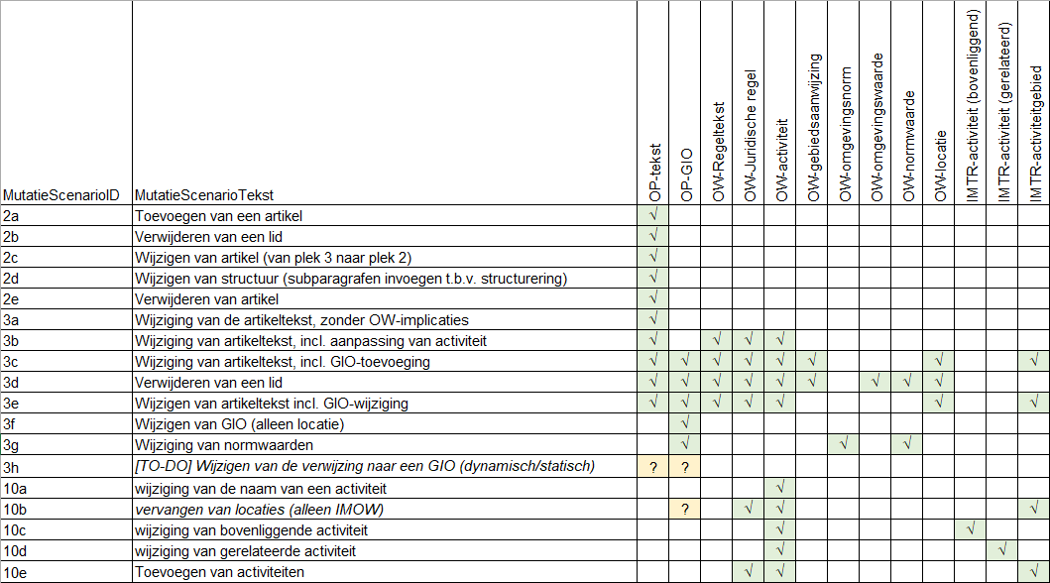
Submutatiescenario’s en impact op objecten

Slide 6
0) volledig intrekken en vervangen
Intrekken en vervangen van een regeling conform OP
OW bevat mutatiescenario 3b, alleen dan binnen de OP-opdracht van vervangen en intrekken

Slide 7
2) Wijzigen van artikelen en leden
A) vervanging van artikel 2.5 naar 2.6, en 2.6 naar 2.5.
B)

Slide 8
2a) Toevoegen van artikel
Legenda:
ZWART – functionele wijziging
BLAUW – OP-aanlevering
GROEN – OW-aanlevering
In dit mutatiescenario:
Hoofdstuk 2
Paragraaf 5:
Artikel 2.13: Omgevingsplanactiviteiten bouwen
(NIEUW) Artikel 2.14: Bouwregels geluidsgevoelige gebouwen
Artikel 2.15: Bouwregels bedrijfsgebouwen (dit was voorheen artikel 2.14)

Slide 9
2b) Verwijderen van lid
In dit mutatiescenario:
Hoofdstuk 2
Paragraaf 2
(VERWIJDEREN) Artikel 2.7 Lid 2c) RisicoEffectRapportage.
Artikel 2.9 Functietoedeling
Artikel 2.10 Gebruiksactiviteiten toegestaan na melding
Artikel 2.11 Gebruiksactiviteiten toegestaan na vergunning
Artikel 2.12 Omgevingswaarde stikstofdioxide
Paragraaf 5
Artikel 2.13: Omgevingsplanactiviteiten bouwen
Artikel 2.14: Bouwregels geluidsgevoelige gebouwen
Artikel 2.15: Bouwregels bedrijfsgebouwen

Slide 10
2c) wijzigen van artikel (van plek 3 naar plek 2)
In dit mutatiescenario:
Hoofdstuk 2
Paragraaf 2
Artikel 2.10 Gebruiksactiviteiten toegestaan na melding
Artikel 2.11 Gebruiksactiviteiten toegestaan na vergunning (naar 2.12)
Artikel 2.12 Omgevingswaarde stikstofdioxide (naar 2.11)

Slide 11
2d) verfijnen van structuur
Opnieuw rangschikken van bestaande objecten
Paragraaf 5 (oud)
Artikel 2.13: Omgevingsplanactiviteiten bouwen
Artikel 2.14: Bouwregels geluidsgevoelige gebouwen
Artikel 2.15: Bouwregels bedrijfsgebouwen
Paragraaf 5 (nieuw)
Artikel 2.13: Omgevingsplanactiviteiten bouwen
Artikel 2.13 lid a: Bouwregels geluidsgevoelige gebouwen
Artikel 2.13 lid b: Bouwregels bedrijfsgebouwen

Slide 12
2e) verwijderen van artikel
In dit mutatiescenario:
Hoofdstuk 2
Paragraaf 2
Artikel 2.10 Gebruiksactiviteiten toegestaan na melding
Artikel 2.11 Gebruiksactiviteiten toegestaan na vergunning (wijzigArtikel)

Slide 13
Uitgangspunten OW-wijzigen
Bij een nieuw object krijgt dit gewoon een nieuwe identificatie (zoals bij een ‘gewone’ aanlevering)
Bij het muteren van een object wordt dezelfde identificatie meegegeven, maar andere attributen.
Bij het verwijderen van een object wordt een status ‘Beëindigen’ meegegeven.
Er worden altijd alleen wijzigingen aangeleverd. (Er valt over te praten indien softwareleveranciers liever alles aanleveren, maar dat heeft niet de voorkeur vanuit OZON.)

Slide 14
3a) wijziging van de tekst van het artikel, zonder overige implicaties
In dit mutatiescenario:
Artikel: 2.10
Ter plaatse van het werkingsgebied van de functie 'Centrumgebied' mag de locatie in ieder geval worden gebruikt voor het verrichten van de volgende gebruiksactiviteiten:
Het <verwijderdeTekst>uitoefenen van dienstverlening</verwijderdeTekst> v1 einddatum <nieuweTekst>verlenen van diensten</nieuweTekst> v2 begindatum
Voor OW heeft dit alleen implicaties indien je besluit de activiteit anders te noemen, dat is in dit voorbeeld niet het geval.

Slide 15
3b) wijziging van de tekst van het artikel, waarbij de activiteit wordt aangepast
In dit mutatiescenario:
Artikel: 2.10
Ter plaatse van het werkingsgebied van de functie 'Centrumgebied' mag de locatie in ieder geval worden gebruikt voor het verrichten van de volgende gebruiksactiviteiten:
het exploiteren van een <verwijderdeTekst>kantoor</verwijderdeTekst> v1 einddatum <nieuweTekst>kantoorruimte</nieuweTekst> v2 begindatum
Nl.imow-gm0037.activiteit.2019000680 (met naam: exploiteren van een kantoor) In plaats hiervan: komt een nieuwe activiteit:
Nl.imow-gm0037.activiteit.2019000680 (met naam: exploiteren van een kantoorruimte)

Slide 16
3c) wijziging van de tekst van het artikel, inclusief het toevoegen van een GIO
In dit mutatiescenario:
Artikel: 2.10
Ter plaatse van het werkingsgebied van de functie 'Centrumgebied' mag de locatie in ieder geval worden gebruikt voor het verrichten van de volgende gebruiksactiviteiten:
het exploiteren van een <verwijderdeTekst>kantoor</verwijderdeTekst> v1 einddatum <nieuweTekst>kantoorruimte, zoals geduid in de GIO ‘kantoorruimte’</nieuweTekst>.
Inclusief een nieuwe GIO
Aanpassingen voor: gebiedsaanwijzing (functie) en locatie
Locatie (nieuw): Nl.imow-gm0037.locatie.2019000416
Gebied (nieuw): Nl.imow-gm0037.gebied.2019000421.
Gebiedsaanwijzing (nieuw): Nl.imow-gm0037.gebiedsaanwijzing.2019000438 (Type = ‘Functie’, Groep = ‘Kantoor’, noemer = ‘kantoorruimte’)
In dit gebied verwijs je naar de GIO ‘kantoorruimte’.
Activiteit (aanpassing): Nl.imow-gm0037.activiteit.2019000210 had naam ‘exploiteren van een kantoor’ en locatieaanduiding richting ‘Centrumgebied’ heeft nu locatieaanduiding ‘Kantoorruimte’
Nl.imow-gm0037.gebied.2019000420 krijgt status ‘Beëindigd + geldigTot’ mits dit het enige voorkomen is (wie dit uitzoekt, en wie dit doet laten we in het midden).

Slide 17
3d) verwijderen van het artikel, inclusief het verwijderen van een GIO
In dit mutatiescenario (#doeiStikstofCrisis)
Hoofdstuk 2
Paragraaf 4
(VERWIJDEREN) Artikel 2.12 Omgevingswaarde stikstofdioxide Einddatum
Paragraaf 5
Artikel 2.13: Omgevingsplanactiviteiten bouwen
Artikel 2.14: Bouwregels geluidsgevoelige gebouwen
Artikel 2.15: Bouwregels bedrijfsgebouwen
Beëindigen (uitzetten/deactiveren) van GIO (proces onbekend)
Beëindigen van regeltekst (nl.imow-gm0037.regeltekst.2019001) (status ‘Beëindigd’)
Beëindigen van Juridische regel (RegelVoorIedereen) (status ‘Beëindigd’)
Beëindigen van normwaarde (nl.imow-gm0037.normwaarde.20190001). (status ‘Beëindigd’)
Beëindigen van omgevingswaarde (nl.imow-gm0037.omgevingswaarde.20190001) (status ‘Beëindigd’)
Beëindigen van locatie (nl.imow-gm0037.Locatie.20190006) (status ‘Beëindigd’ )

Slide 18
3e) wijzigen van de tekst van het artikel, inclusief het wijzigen van een GIO
In dit mutatiescenario:
Artikel: 2.10
Ter plaatse van het werkingsgebied van de functie 'Centrumgebied' mag de locatie in ieder geval worden gebruikt voor het verrichten van de volgende gebruiksactiviteiten:
Het <verwijderdeTekst>uitoefenen van dienstverlening</verwijderdeTekst> v1 einddatum <nieuweTekst>verlenen van diensten</nieuweTekst>
Beëindigen (uitzetten/deactiveren) van huidige GIO (verwijderdeLocatie)
Toevoegen nieuwe GIO (toegevoegdeLocatie)
locatieaanduiding (= verwijzing naar nieuw gebied, dus verwijzing bewerkstelligde objecten moeten datum geldigTot krijgen en nieuwe versie maken met geldigVanaf)

Slide 19
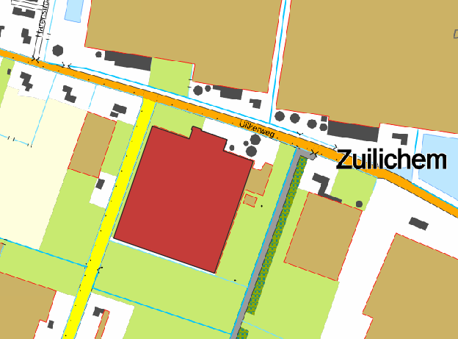
3f) alleen GIO wijzigen (locatie) TODO
Van de onderstaande plek naar een andere willekeurige plek in Zuilichem.
Let op dat het splitsen van GIO ook beschreven wordt.

Slide 20
3g) alleen GIO wijzigen (normwaarde) TODO
Bouwhoogte van 13 meter wordt 11 meter
Geen wijziging in artikeltekst nodig i.v.m. verwijzing naar GIO.
De maximum bouwhoogte van een bedrijfsgebouw is de ter plaatse van het werkingsgebied 'maximum bouwhoogte bedrijfsgebouw' bepaalde waarde.
Locatie aan de OP-kant krijgt een andere waarde. (Hoe dit werkt met GIO-mutaties weet ik nog niet.)
Nl.imow-gm0037.Normwaarde.201900001 wordt aangepast, krijgt nieuwe waarde (11)

Slide 21
3h) [TO-DO] wijzigen van de verwijzing naar een GIO
Vraag: hoe werkt dit?

Slide 22
10) Directe mutaties
A) Wijzigen van de naam van een activiteit
B) vervangen van activiteit-locaties (al bestaande GIO’s)
C) Wijzigen van bovenliggende activiteit
D) Wijzigen van gerelateerde activiteit
E) Toevoegen van een activiteit
F) Aanpassen van een activiteitgroep

Slide 23
10a) wijziging van de naam van een activiteit
Wijzigen van uitoefenen van bedrijfstypen van categorie 2
Naar:
uitoefenen van bedrijfstypen van categorie 3

Slide 24
10b) vervangen van activiteit-locaties (alleen IMOW)
Ben heel sceptisch t.o.v. deze, heel hypothetisch dat dit voorkomt
Vraag: is er een scenario te bedenken waarbij je dit doet zonder een GIO te wijzigen?

Slide 25
10c) wijziging van bovenliggende activiteit
uitoefenen van bedrijfstypen van categorie 3
De bovenliggende activiteit maken van:
exploiteren van een verkooppunt voor motorbrandstoffen niet zijnde lpg
opslaan van motorbrandstoffen niet zijnde lpg

Slide 26
10d) wijziging van gerelateerde activiteit
exploiteren van een verkooppunt voor motorbrandstoffen niet zijnde lpg
Relateren aan
opslaan van motorbrandstoffen niet zijnde lpg

Slide 27
10e) toevoegen van activiteiten
In de artikeltekst staat onder artikel 2.10:
l. het sporten;
m. het wonen;
n. het uitoefenen van een beroep aan huis;
o. het exploiteren van een aan de woonfunctie ondergeschikt bedrijf aan huis;
Dit moet vertaald worden naar:
vier activiteiten

Slide 28
10f) aanpassen van activiteitengroep
Bij activiteit: nl.imow-gm0037.activiteit.2019000246
Met de naam: uitoefenen van detailhandel in ter plaatse vervaardigde goederen
De activiteitengroep: standplaatsactiviteit
Aanpassen naar: exploitatieactiviteit detailhandel
20200611 – initieel is gewijzigd bij het invoegen van de uri’s, was: http://standaarden.omgevingswet.overheid.nl/activiteit/id/concept/ExploitatieactiviteitDetailhandel
Word:
http://standaarden.omgevingswet.overheid.nl/activiteit/id/concept/Standplaatsactiviteit

Slide 29
Overig
Verwerken van consolidatieproblemen en samenloop
Voorlopige oplossing is dat BG’s alleen sequentieel aan mogen leveren zodat er geen samenloop kan ontstaan.

